Slide 1
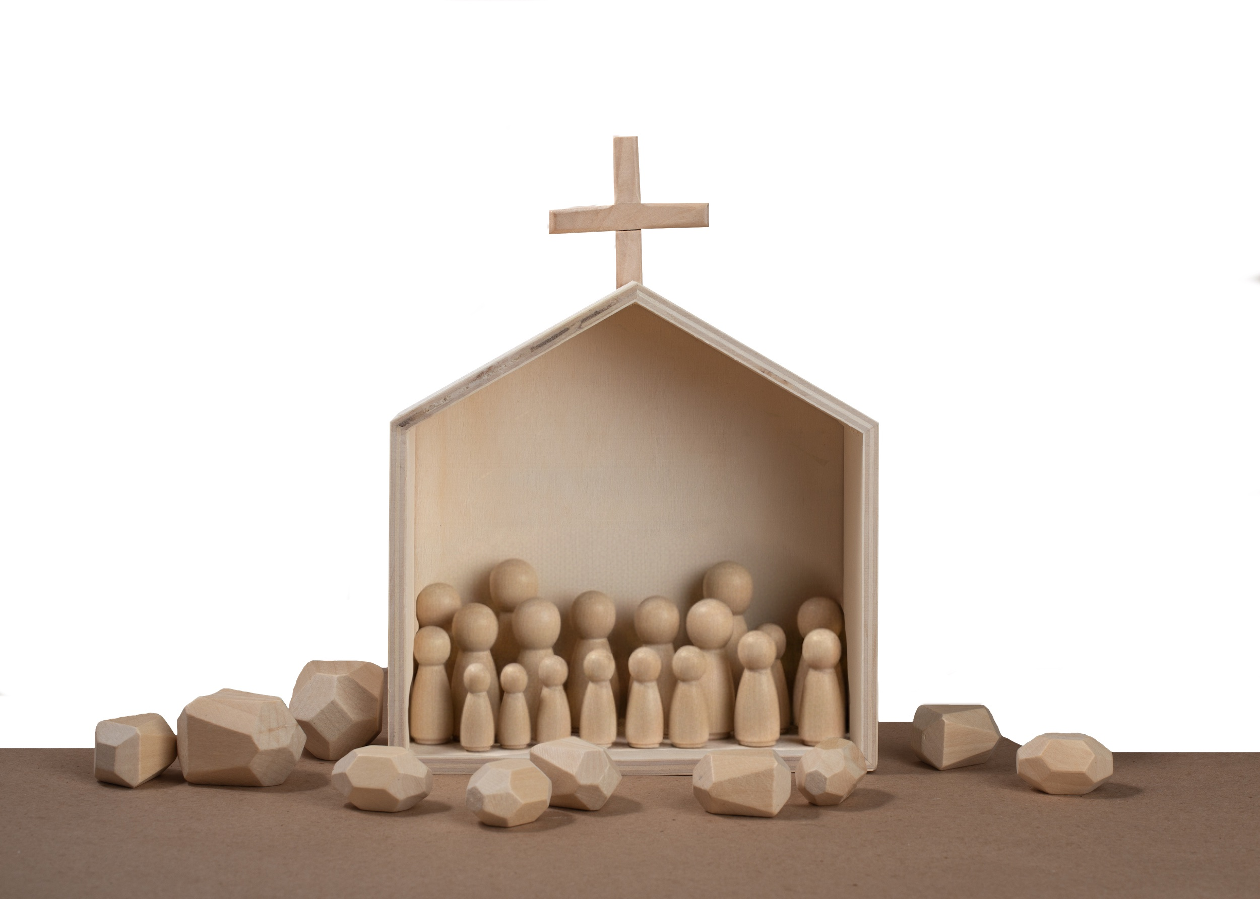

Lección 3
MANOS ABIERTAS Y CORAZONES LLENOS
Deuteronomio 15.4-11; Mateo 25.42-45
«Pues nunca faltarán pobres en medio de la tierra; por eso yo te mando: Abrirás tu mano a tu hermano, al pobre y al menesteroso en tu tierra».
Deuteronomio 15.11

Slide 2
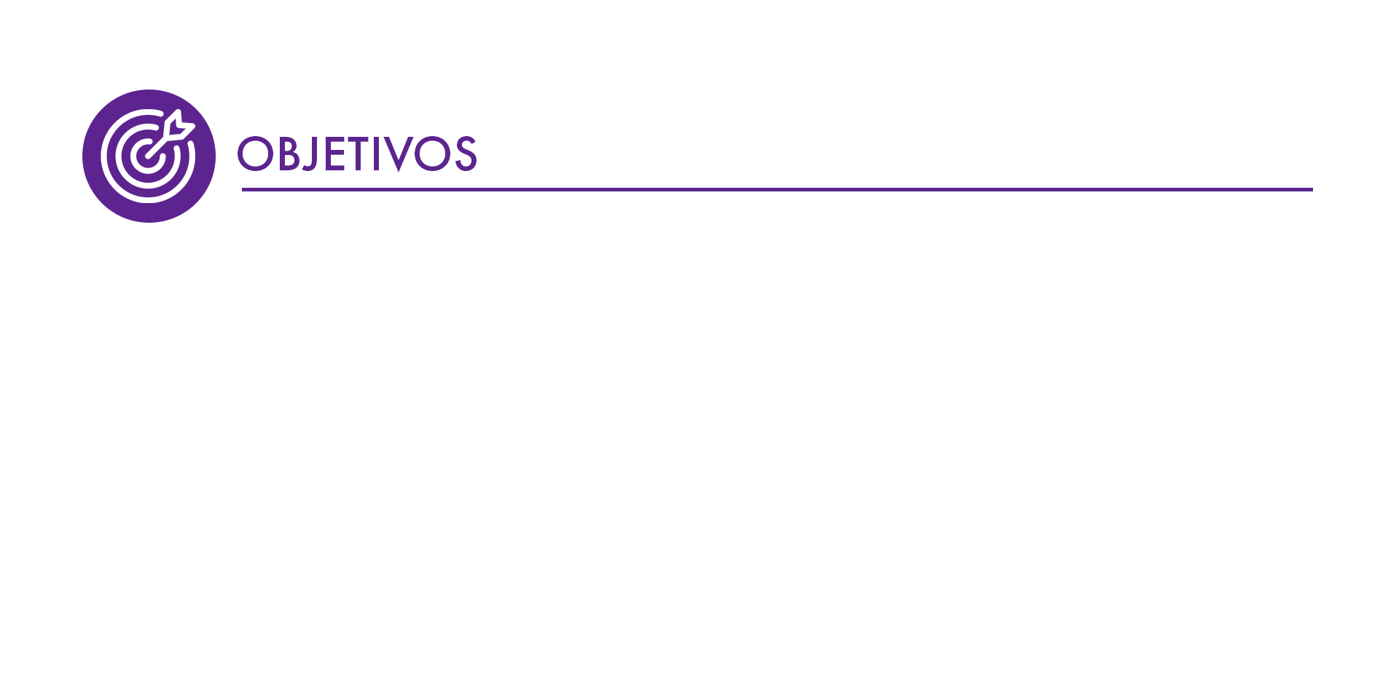
Encontrar en el texto bíblico para hoy la manera de hacer hermandad como mecanismo para producir un cambio moral, social y espiritual, lo que a su vez producirá la distribución más justa y equitativa de todas aquellas bendiciones y bienes materiales y espirituales que son indispensables para la vida.
Demostrar que el Señor está presente en todos los quehaceres y lugares de nuestras comunidades. Que se deja encontrar y sentir a través de la adoración y el acto litúrgico, pero principalmente a través del servicio y la práctica de la misericordia entre los más sufridos y necesitados de la sociedad.

Slide 3
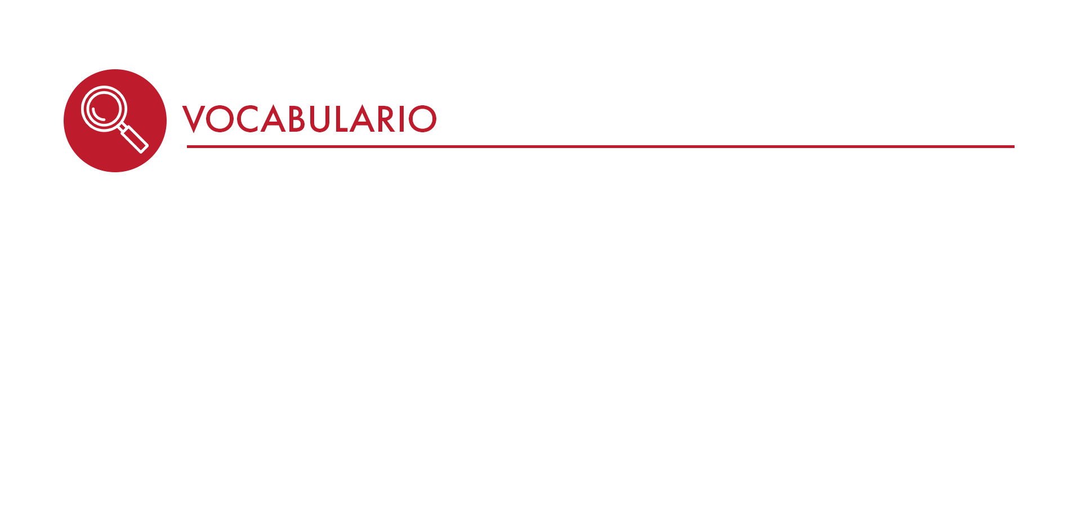
Año de remisión: Término bíblico con fuerza de ley dirigido a perdonar al prójimo todas sus deudas acumuladas durante cada seres humanos que, a su vez, deben ser irremediablemente atendidas: hambre, sed, techo (inmigración), desnudez, enfermedad y prisión.
Forastero: Se refiere a la persona que proviene de otro lugar; que vive o está en un lugar en donde no ha nacido.

Slide 4
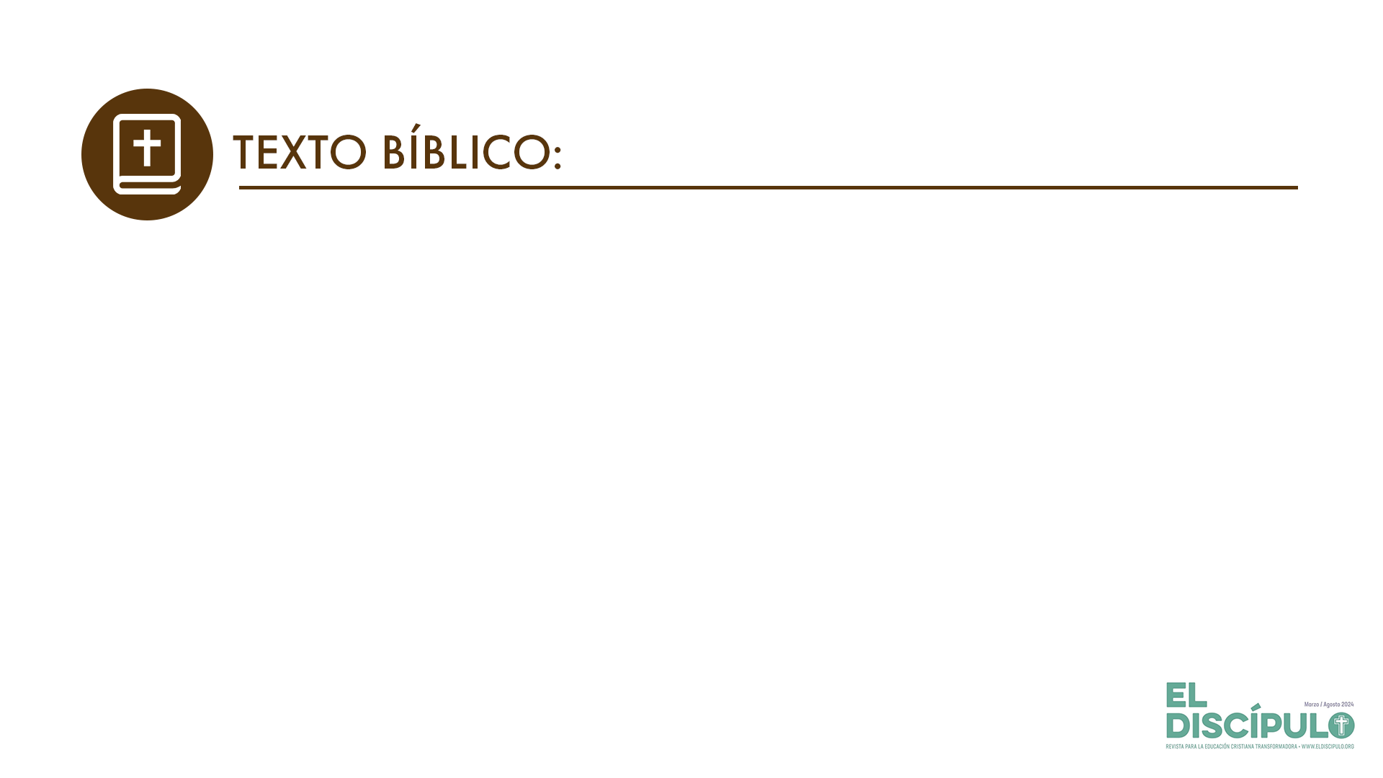
Deuteronomio 15.4-5
RVR
4 Así no habrá mendigos entre los tuyos, pues Jehová te bendecirá con abundancia en la tierra que Jehová, tu Dios, te da por heredad, para que la tomes en posesión,
5 si escuchas fielmente la voz de Jehová, tu Dios, para guardar y cumplir todos estos mandamientos que yo te ordeno hoy.
VP
4 De esta manera no habrá pobres entre ustedes, pues el Señor tu Dios te bendecirá en el país que él te va a dar como herencia,
5 siempre y cuando le obedezcas y pongas en práctica todos estos mandamientos que yo te he dado hoy.

Slide 5
Deuteronomio 15.6-7
RVR
6 Ya que Jehová, tu Dios, te habrá bendecido, como te ha dicho, prestarás entonces a muchas naciones, pero tú no tomarás prestado; tendrás dominio sobre muchas naciones, pero sobre ti no tendrán dominio.
7 »Cuando haya algún pobre entre tus hermanos en alguna de tus ciudades, en la tierra que Jehová, tu Dios, te da, no endurecerás tu corazón ni le cerrarás tu mano a tu hermano pobre,
VP
6 Sí, el Señor tu Dios te bendecirá, tal como te lo ha prometido, y tendrás para prestar a muchas naciones, pero tú no tendrás que pedir prestado; dominarás a muchas naciones, pero ellas no te dominarán a ti.
7 »Si hay algún pobre entre tus compatriotas en alguna de las ciudades del país que el Señor tu Dios te da, no seas inhumano ni le niegues tu ayuda a tu compatriota necesitado;

Slide 6
Deuteronomio 15.8-9
RVR
8 sino que le abrirás tu mano liberalmente y le prestarás lo que en efecto necesite.
9 Guárdate de albergar en tu corazón este pensamiento perverso: “Cerca está el séptimo año, el de la remisión”, para mirar con malos ojos a tu hermano pobre y no darle nada, pues él podría clamar contra ti a Jehová, y se te contaría como pecado.
VP
8 al contrario, sé generoso con él y préstale lo que necesite.
9 No des lugar en tu mente a este malvado pensamiento: “Ya está cerca el año séptimo, el año en que se perdonan las deudas”, y entonces pongas mala cara a tu compatriota que se halla en la pobreza, y no le prestes nada; porque él clamará contra ti al Señor, y tal acción se te contará como pecado.

Slide 7
Deuteronomio 15.10-11
RVR
10 Sin falta le darás, y no serás de mezquino corazón cuando le des, porque por ello te bendecirá Jehová, tu Dios, en todas tus obras y en todo lo que emprendas.
11 Pues nunca faltarán pobres en medio de la tierra; por eso yo te mando: Abrirás tu mano a tu hermano, al pobre y al menesteroso en tu tierra.
VP
10 Debes ayudarlo siempre y sin que te pese, porque por esta acción el Señor tu Dios te bendecirá en todo lo que hagas y emprendas.
11 Nunca dejará de haber necesitados en la tierra, y por eso yo te mando que seas generoso con aquellos compatriotas tuyos que sufran pobreza y miseria en tu país.

Slide 8
Mateo 25. 42-43
RVR
42 porque tuve hambre, y no me disteis de comer; tuve sed, y no me disteis de beber;
43 fui forastero, y no me recogisteis; estuve desnudo, y no me vestisteis; enfermo y en la cárcel, y no me visitasteis.”
VP
42 Pues tuve hambre, y ustedes no me dieron de comer; tuve sed, y no me dieron de beber;
43 anduve como forastero, y no me dieron alojamiento; sin ropa, y no me la dieron; estuve enfermo, y en la cárcel, y no vinieron a visitarme.”

Slide 9
Mateo 25. 44-45
RVR
44 Entonces también ellos le responderán diciendo: “Señor, ¿cuándo te vimos hambriento, sediento, forastero, desnudo, enfermo o en la cárcel, y no te servimos?”
45 Entonces les responderá diciendo: “De cierto os digo que en cuanto no lo hicisteis a uno de estos más pequeños, tampoco a mí lo hicisteis”.
VP
44 Entonces ellos le preguntarán: “Señor, ¿cuándo te vimos con hambre o con sed, o como forastero, o falto de ropa, o enfermo, o en la cárcel, y no te ayudamos?”
45 El Rey les contestará: “Les aseguro que todo lo que no hicieron por una de estas personas más humildes, tampoco por mí lo hicieron”.

Slide 10
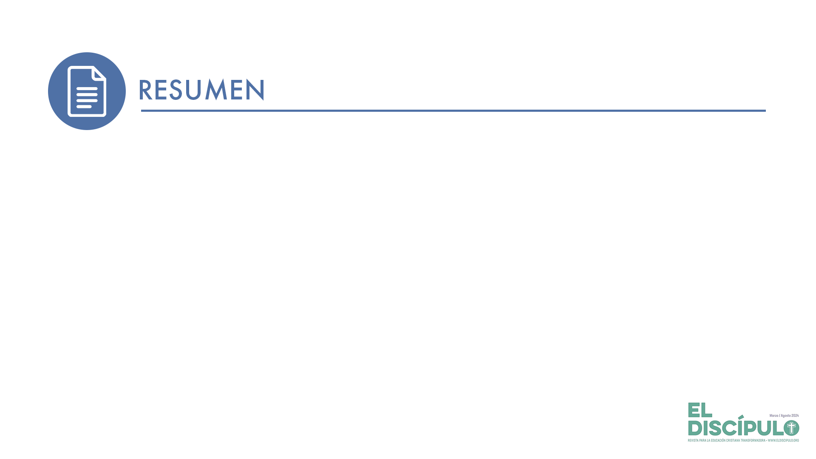
Todo el ministerio de Jesús estuvo enmarcado en hacer la voluntad de Dios, y quienes hemos determinado seguir por esa ruta, el valor, el compromiso y el sacrificio constituyen algunos de los distintivos que no pueden estar ausentes en ese propósito.
Dios sigue teniendo esperanza en la humanidad y nosotros también deberíamos afirmarnos en ese principio.
Siempre ha habido pobres en el mundo y pareciera que siempre los habrá, realidad que necesariamente nos impulsa a tener Manos abiertas y corazones llenos de bondad y misericordia como expresa el título de nuestra lección.

Slide 11
La práctica auténtica de la justicia y la misericordia no debería ser a cambio de recompensas, pero según el deuteronomista, al así hacerlo, «Jehová te bendecirá con abundancia en la tierra que Jehová, tu Dios, te da por heredad […]».
El más difícil y complicado culto al Señor lo iniciamos cuando finalizamos nuestra experiencia litúrgica en el templo para enfrentarnos a una sociedad necesitada y gravemente enferma.

Slide 12
Forma parte de nuestros deberes fomentar una cultura de acompañamiento y solidaridad con los sufridos de nuestra comunidad y hacernos eco de su clamor y sus luchas.
Los grandes males sociales que enfrentamos, en muchos casos, son producto de la desigualdad social y esta, a su vez, del egoísmo desenfrenado que padecemos.
La legitimación de nuestra fe cristiana y nuestro conocimiento de Dios se da en virtud de poner en funciones el amor y la misericordia que aprendimos de Jesús hacia nuestro prójimo en necesidad.

Slide 13
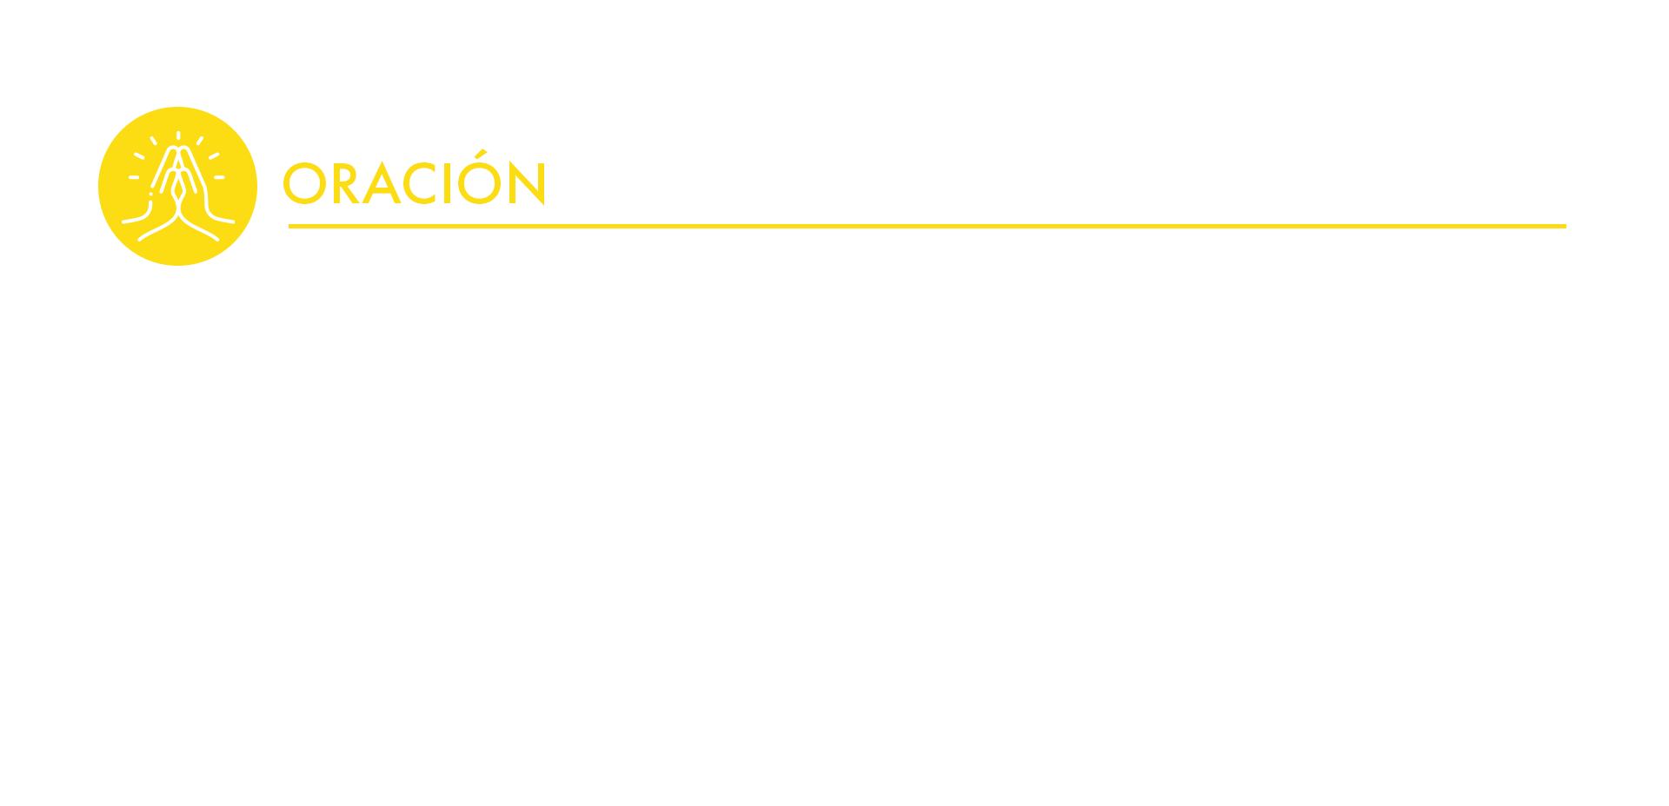
Dios de amor y de justicia, a través del discurso y el ejemplo de Jesús, tú enalteciste el valor de los que lloran, de los humildes, de los oprimidos, de los que no tienen nada. Ayúdanos a entender sus reclamos de justicia. Llénanos de valor y de sabiduría para hacer que tu mensaje llegue a la conciencia de quienes causan el dolor en el mundo y de esta manera seamos bálsamo de esperanza entre los que sufren. Por Jesucristo oramos, amén.

